Slide 1

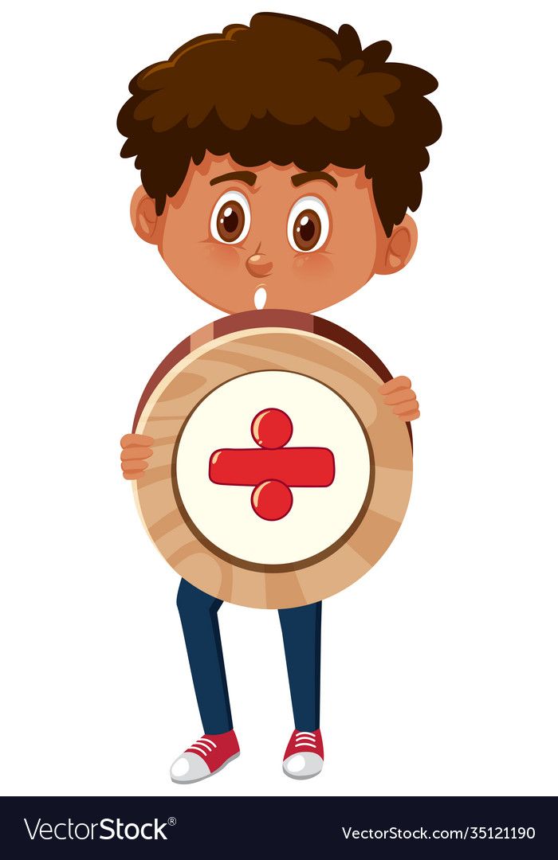
Математика
Множення і ділення в межах 1000. Усне множення і ділення
Сьогодні
Залежність між діленим, дільником і часткою. Розв'язування задач
Урок
№135

Slide 2
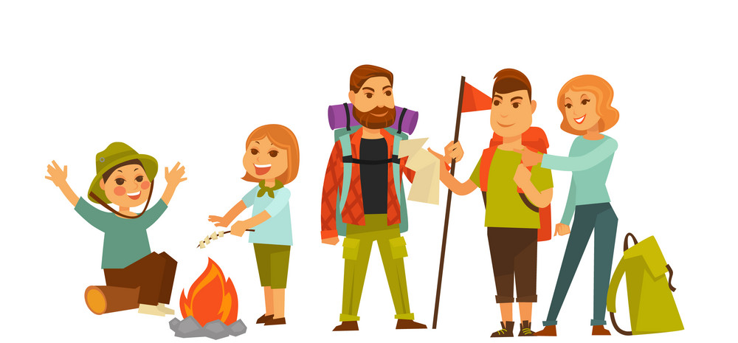
Сьогодні
08.04.2022
Організація класу
В казку вирушимо разом,
Перешкоди всі пройдем,
А хто буде сумувати,
Із собою не візьмем.
Дзвени, дзвіночку, гучніш
І всім, хто любить казку,
Допоможи скоріш!

Slide 3
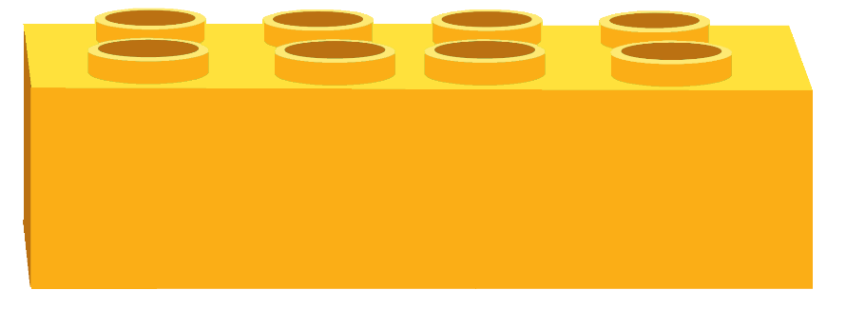
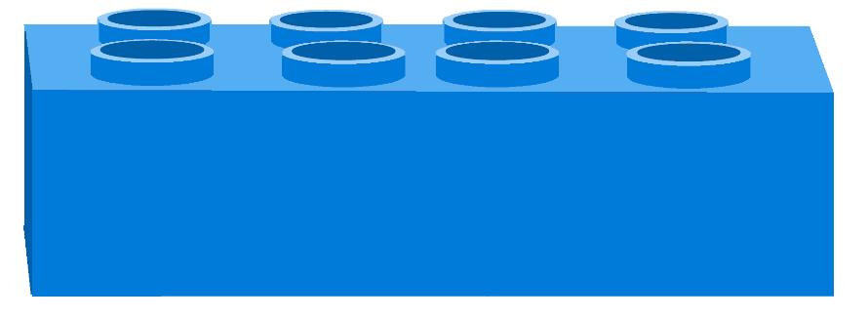
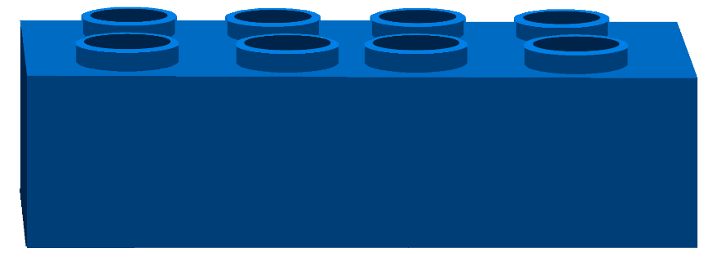
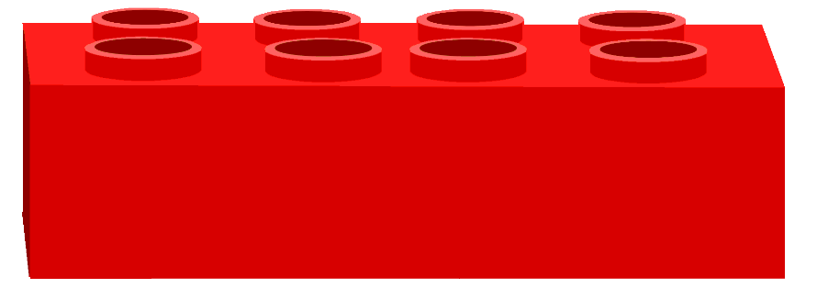
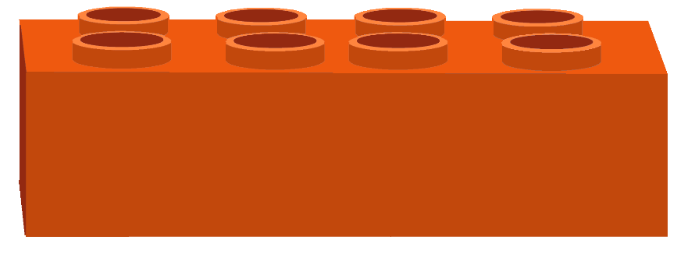
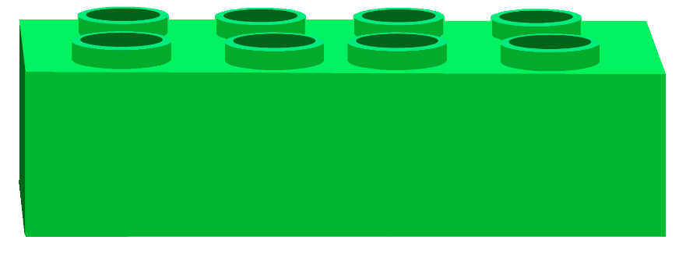
Сьогодні
LEGO
08.04.2022
360:10
36
8
120
90
2
21

Slide 4
Сьогодні
LEGO
08.04.2022
420:(2∙10)
36
8
120
90
2
21

Slide 5
Сьогодні
LEGO
08.04.2022
800:100
36
8
120
90
2
21

Slide 6
Сьогодні
LEGO
08.04.2022
800:(4∙100)
36
8
120
90
2
21

Slide 7
Сьогодні
LEGO
08.04.2022
900:10
36
8
120
90
2
21

Slide 8

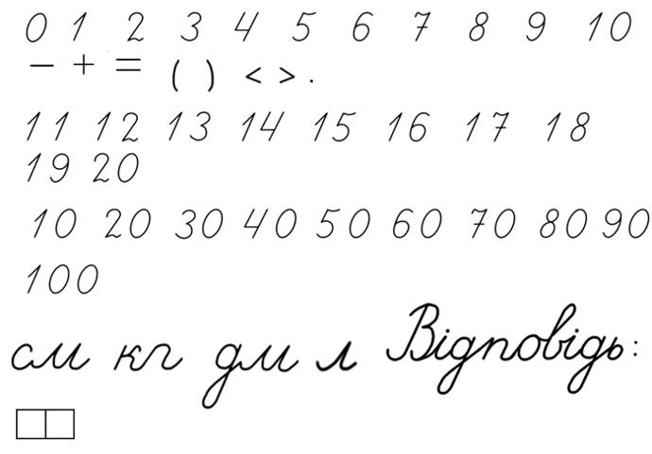




Сьогодні
08.04.2022
Каліграфічна хвилинка
Запишіть каліграфічно результат виразу 900:(9:3)

Slide 9

=
˗
+
∙
:
Сьогодні
Досліди, як змінюється частка внаслідок збільшення (зменшення) діленого у кілька разів.
08.04.2022
a | 8 | 16 | 24
b | 2 | 2 | 2
а:b
4
8
12
k | 18 | 9 | 3
m | 3 | 3 | 3
k:m
Підручник.
Номер
510
Підручник.
Сторінка
83
6
3
1

Slide 10


=
˗
+
∙
:
Сьогодні
Запам’ятай!
08.04.2022
Якщо ділене
у кілька разів за незмінного дільника, то частка
у стільки само разів.
збільшити
зменшити
збільшиться
зменшиться

Slide 11

=
˗
+
∙
:
Сьогодні
Порівняй вирази у кожному стовпчику. Знайди значення виразів нижнього рядка, використовуючи значення відповідних виразів верхнього
08.04.2022
36:3=
12
72:8=
9
360:3=
120
720:8=
90
96:16=
6
75:25=
3
Підручник.
Номер
511
960:16=
60
750:25=
30
Підручник.
Сторінка
84

Slide 12

=
˗
+
∙
:
Сьогодні
Розв’яжи задачу
08.04.2022
Всього - 60 сп.
На шпагах і рапірах - 46 сп.
На рапірах і шаблях – 34 сп.
Скільки спортсменів взяло участь окремо в кожному виді змагань:
На шпагах - ? сп.
На рапірах - ? сп.
На шаблях - ? сп.

Slide 13

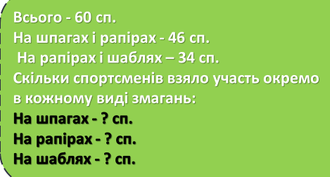
=
˗
+
∙
:
Сьогодні
Розв’яжи задачу
08.04.2022
1)
-
=
(сп.) – на шаблях.
2)
-
=
(сп.) – на рапірах.
3)
-
=
(сп.) – на шпагах.
Відповідь: на шаблях змагалось
14 спортсменів, на рапірах – 20, на шпагах - 26.

Slide 14
=
˗
+
∙
:
Сьогодні
Склади і розв’яжи рівняння за схемами.
08.04.2022
34
30
Х
4
X∙4=34+30
X∙4=64
Підручник.
Номер
514
X=64:4
X=16
16∙4=34+30
Підручник.
Сторінка
84
64=64

Slide 15
=
˗
+
∙
:
Сьогодні
Склади і розв’яжи рівняння за схемами.
08.04.2022
Х
150
160
320
X+150=160+320
X+150=480
Підручник.
Номер
514
X=480-150
X=330
330+150=160+320
Підручник.
Сторінка
84
480=480

Slide 16
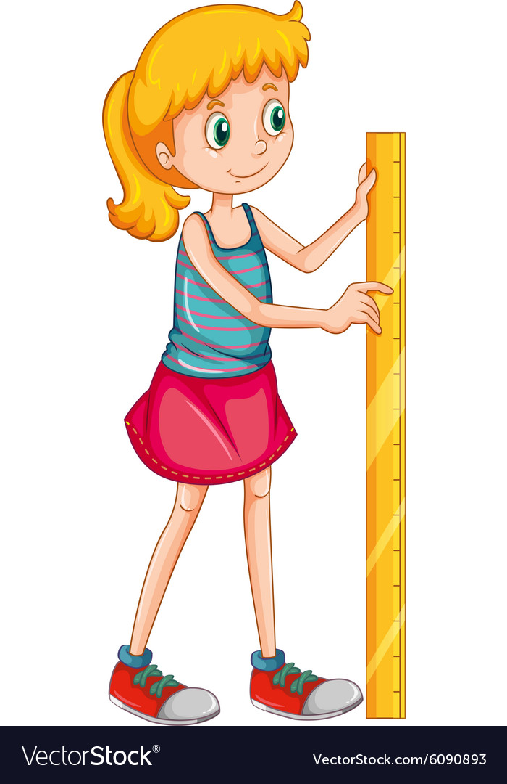
=
˗
+
∙
:
Сьогодні
Побудуй прямокутник, одна сторона якого у 2 рази довша за іншу. Знайди периметр цього прямокутника, якщо одна зі сторін дорівнює 4 см. Розглянь два випадки.
08.04.2022
4 см ∙ 2 = 8 см
4 см : 2 = 2 см
4 см
2 см
P=4+8+4+8=24 см
P=2+4+2+4=12 см

Slide 17



Сьогодні
08.04.2022
Рефлексія. Вправа «Емоційна ромашка». Дай відповіді цеглинками LEGO
У мене все вийшло
Було важко
Нічого не зрозумів

Slide 18

Сьогодні
08.04.2022
Домашнє завдання
Рівняння № 517,
задача № 518.

Slide 19
=
˗
+
∙
:
Сьогодні
Розглянь схему та розв’яжи задачу.
08.04.2022

Slide 20











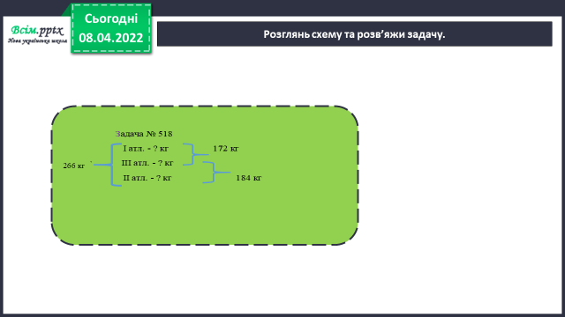
=
˗
+
∙
:
Сьогодні
Розглянь схему та розв’яжи задачу.
08.04.2022
1)
=
(кг) – маса ІІ атлета.
2)
=
(кг) – маса І атлета.
3)
=
(кг)
Відповідь: маса І атлета – 82 кг, ІІ – 94 кг, ІІІ – 90 кг.

